Slide 1
Симулации на неутринни взаимодействия в сцинтилационен детектор в експеримента ESSnuSB
Борис Хайдуков,ФЯЕЧ

Slide 2
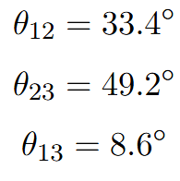
CP нарушения
Какво е CP симетрия.
Нарушаване на CP.
Смесване на състояния при неутрина.

Slide 3
CP при неутрина

Slide 4
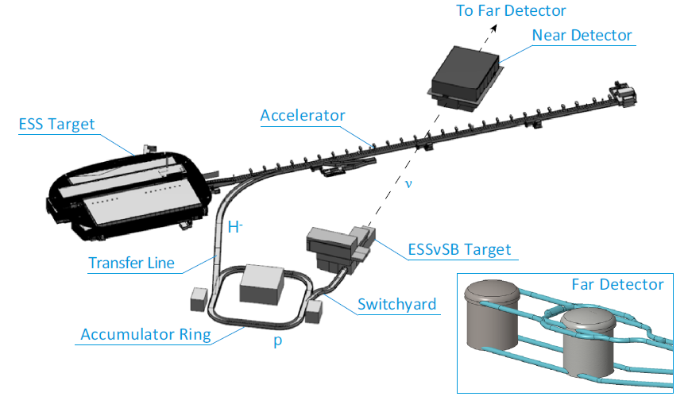
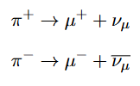
ESSnuSB
Linac
Акумулиращ пръстен
Мишена

Slide 5
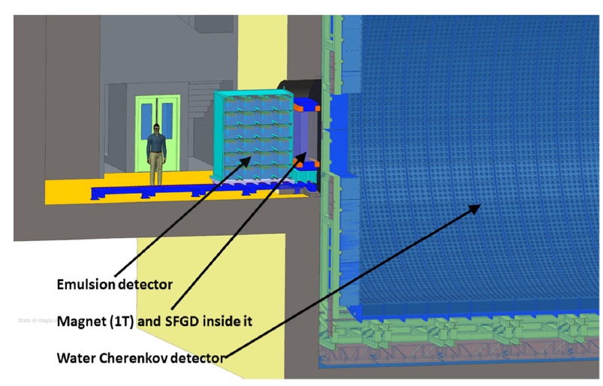
Детектори
Близък детекторен комплекс
-NINJA емулсионен детектор
-сечение на взаимодействията
-SFGD
-калориметрия на взаимодействията
-Близък воден черенков детектор
-вид на потока неутрина
Далечен воден черенков детектор
-появяване на допълнителни електронни неутрина в потока

Slide 6
Super Fine Grained Detector

Slide 7
Софтуер
GENIE
-Взаимодействието на неутриното в детектора.
Geant4
-Проследяване на продуктите през детектора
Реконструкция.
-Пресмятане на депозиранта енергия и нейното пространствено разпределение, както и използване на GenFit за реконструкция на следата.
TMVA (Toolkit for Multivariate Data Analysis)
-Трениране на BRT (Boosted Regression Trees) модел върху реконструираните стойности и прилагането му за намиране на енергията на неутрината.

Slide 8
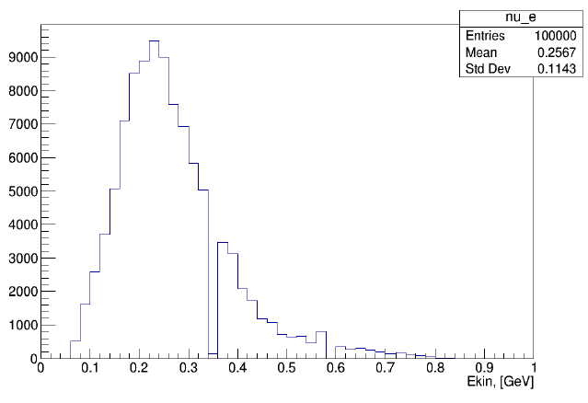
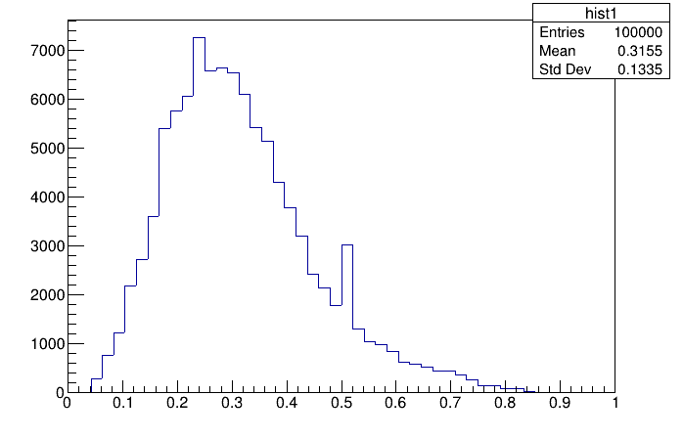
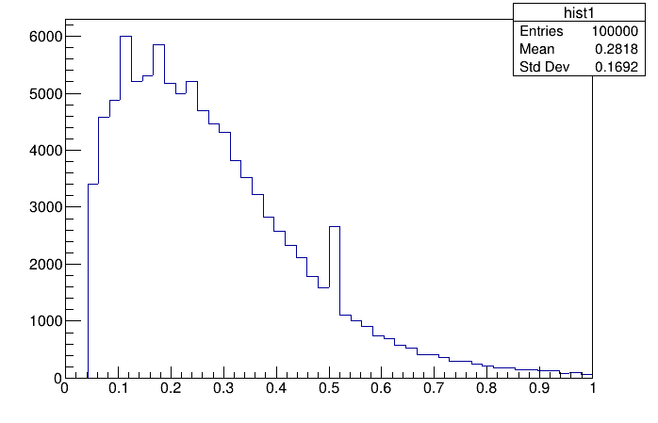
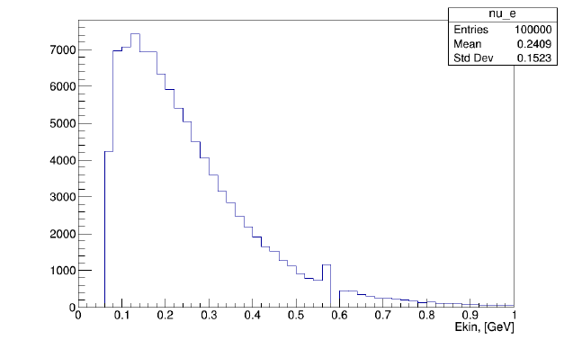
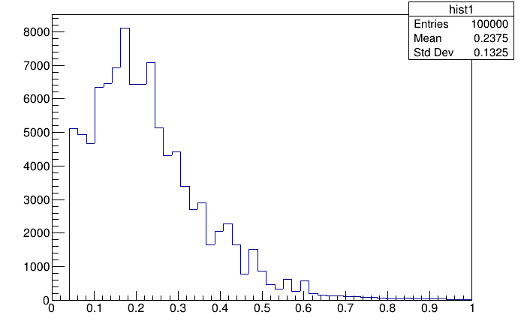
Енергия на неутрината
Енергия на мюонните неутрина
Енергия на електронните неутрина
Енергия на мюонните анти-неутрина

Slide 9
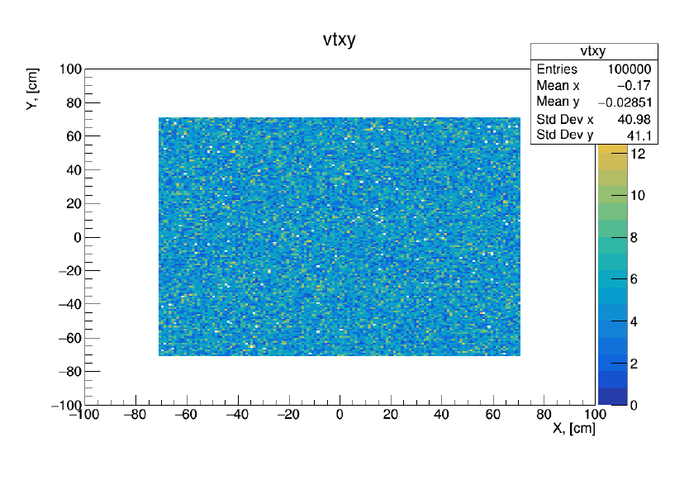
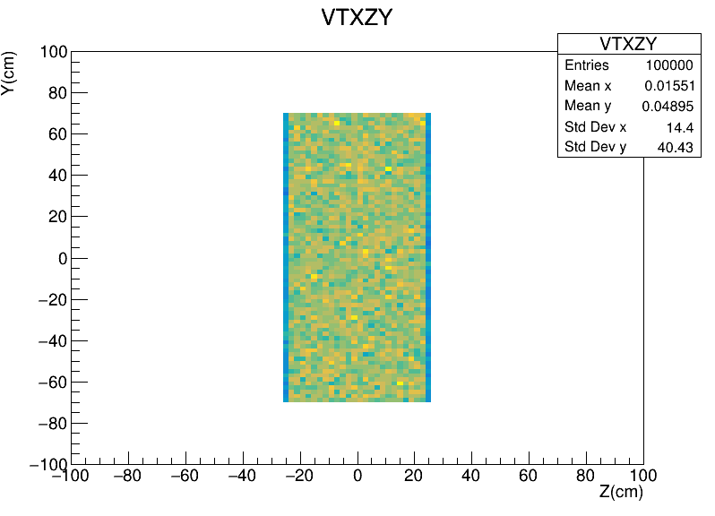
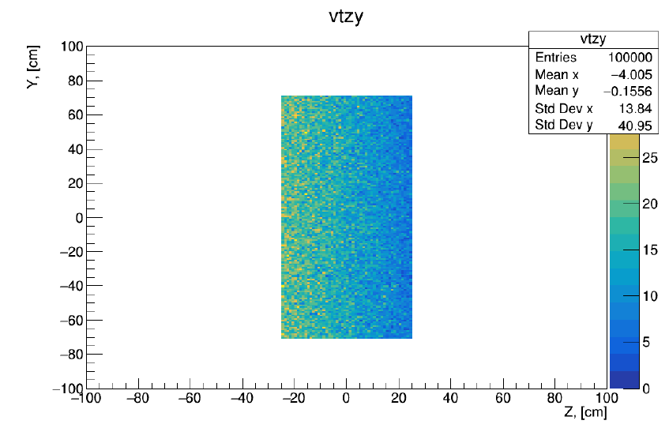
Позиция на взаимодействие

Slide 10
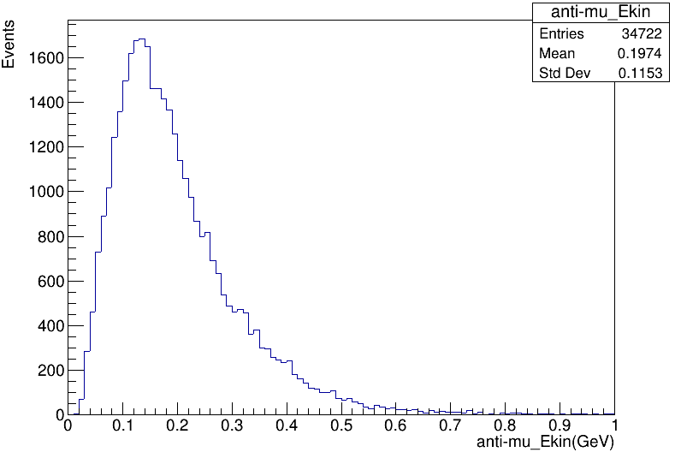
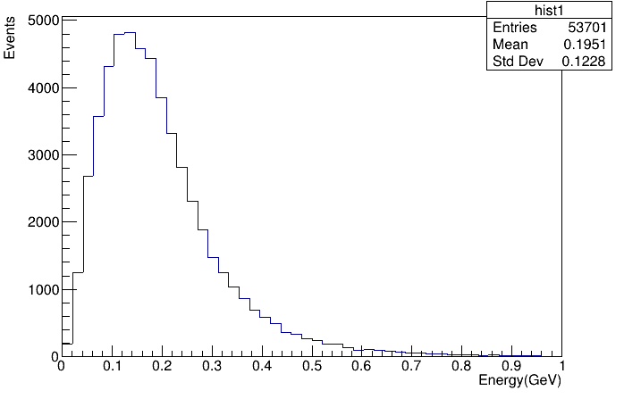
Енергии на заредените лептони
Енергия на мюоните
Енергия на анти-мюоните
Енергия на електроните

Slide 11
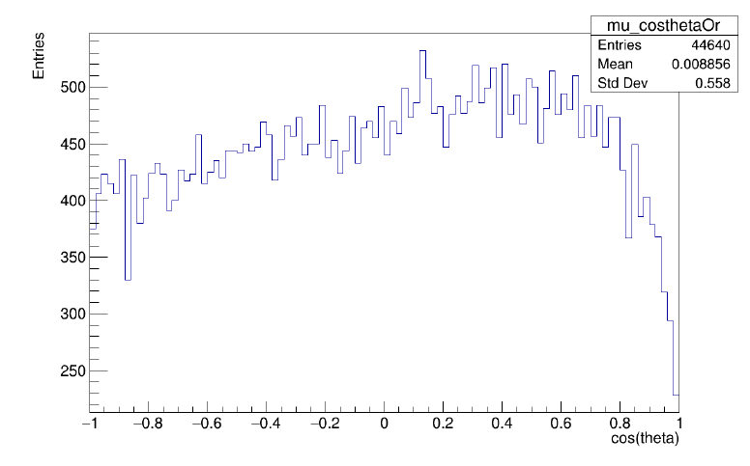
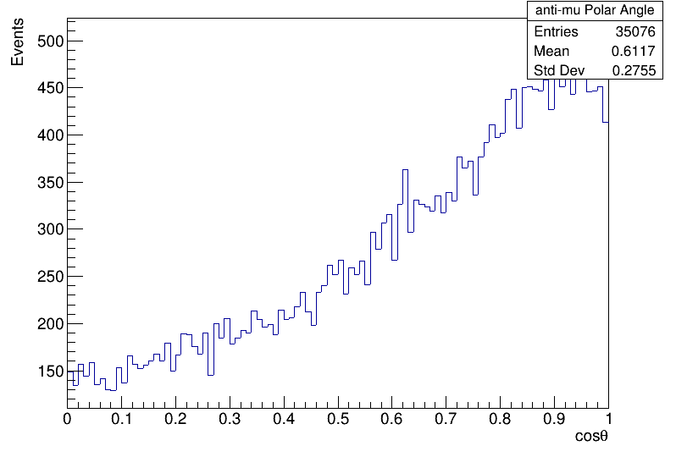
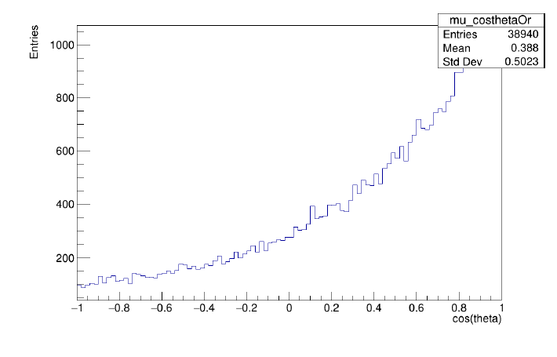
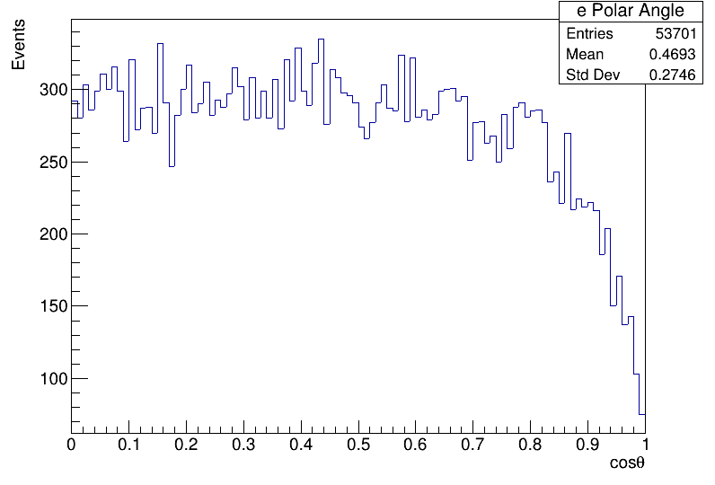
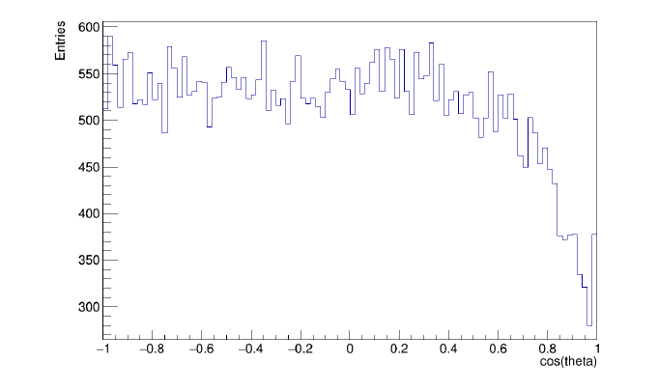
Полярен ъгъл
Полярен ъгъл при мюоните
Полярен ъгъл при анти-мюоните
Полярен ъгъл при електроните

Slide 12
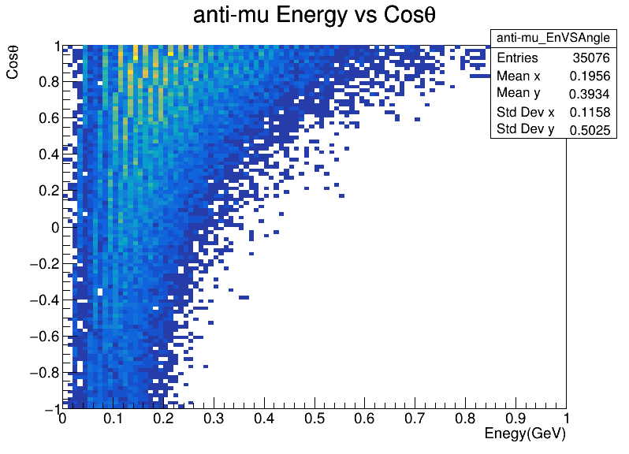
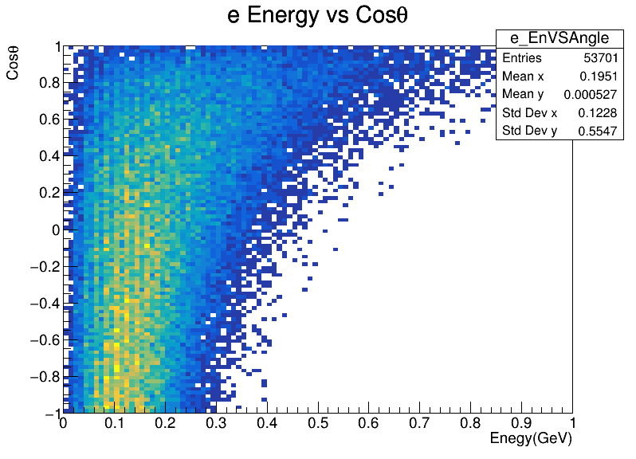
Зависимост между енергия и полярен ъгъл

Slide 13
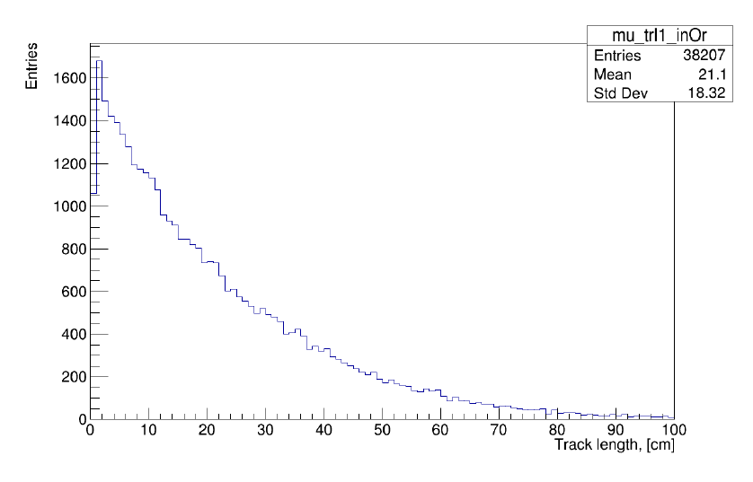
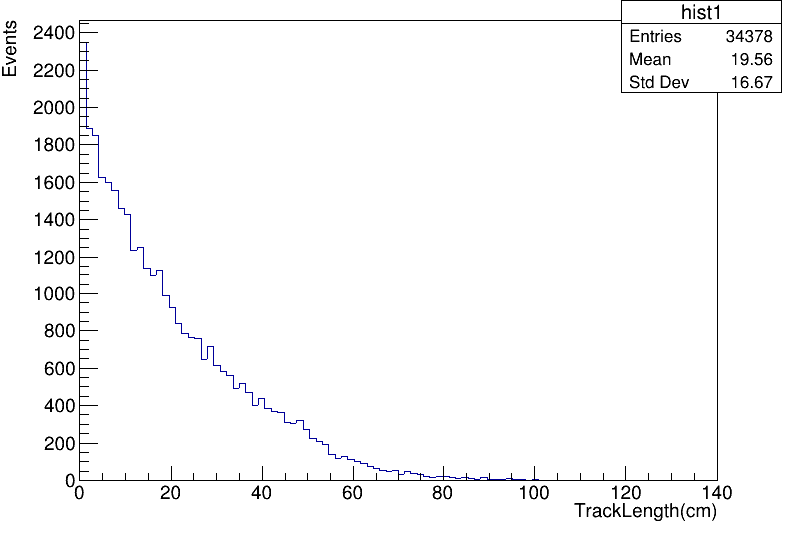
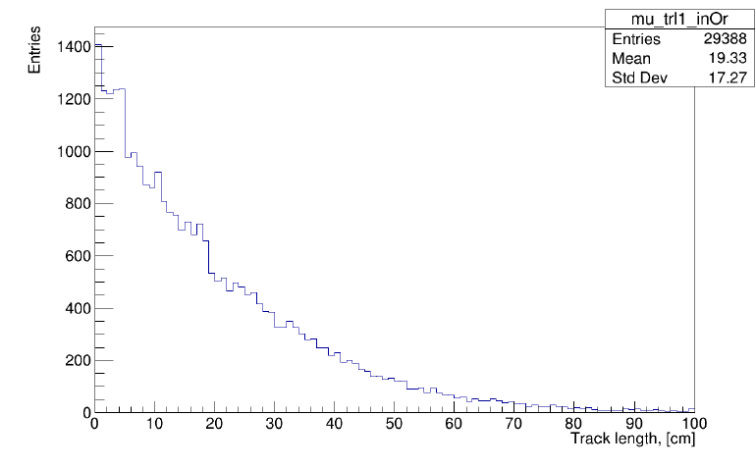
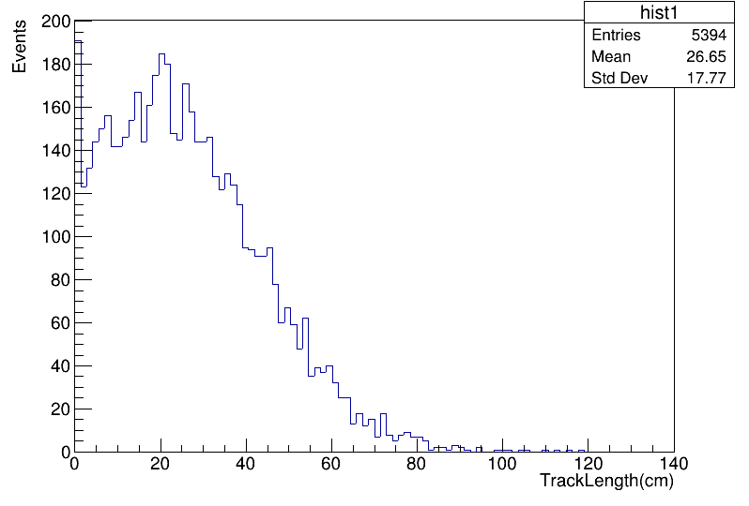
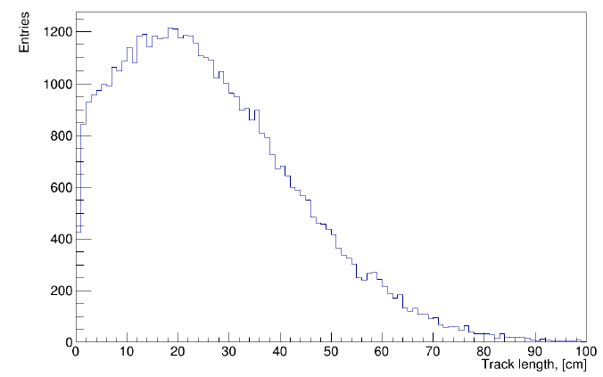
Дължина на следите
Следа на мюоните
Следа на анти-мюоните
Следа на електроните

Slide 14
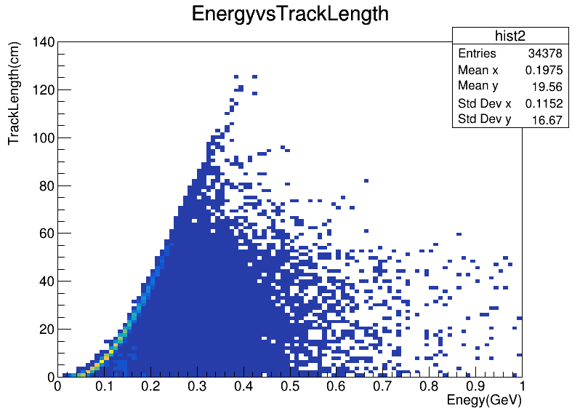
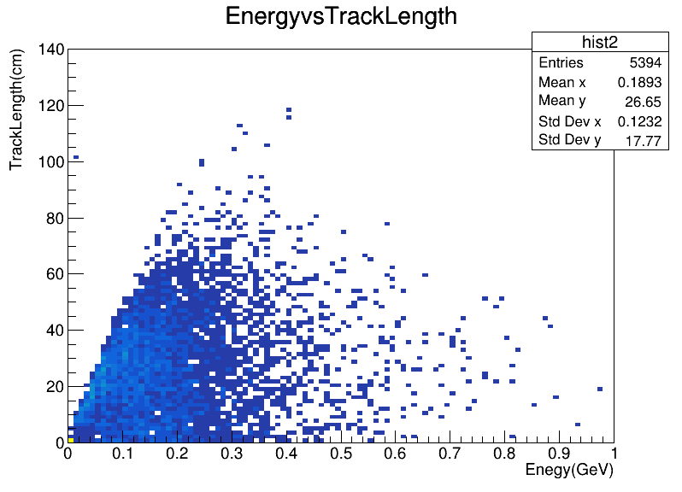
Зависимост между енергия и следа
Зависимост между енергия и следа при мюоните
Зависимост между енергия и следа при анти-мюоните
Зависимост между енергия и следа при електроните

Slide 15
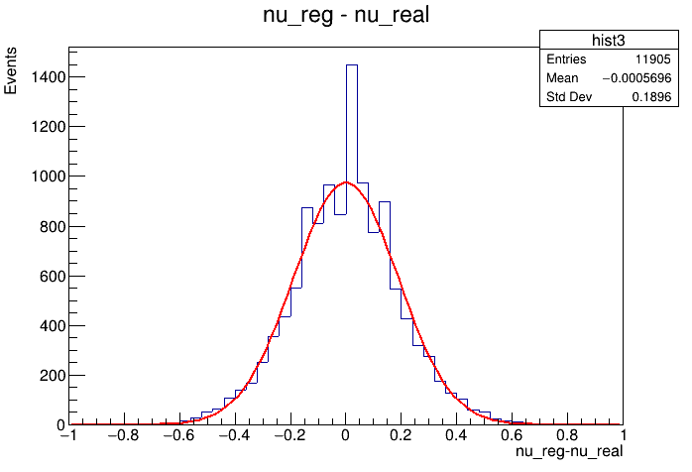
Реконструкция на енергията на неутриното
Реконструирана енергия (червено) и истинска енергия (синьо)
Разлика между истинска и реконструирана енергия

Slide 16
Следващи стъпки
Прилагане на софтуерната рамка върху другите детектори
Създаване на статистика за очакваните взаимодействия във всеки детектор
Използване на симулации за анализ на данните от детекторите в експеримента

Slide 17
Boosted Regression Trees
Избира събития на случаен принцип, заедно с техните стойности, като депозирана енергия, дължина на следата и полярен ъгъл и ги класифицира по групи
Класификацията се извършва спрямо това в коя група би намалило средната квадратична грешка най-много, ако целта ни за тази група е вече извесна на нас константа (енергия на неутрино)
Променя теглата на входните стойности, разширява модела от едно дърво до няколко, след което ги комбинира

Slide 18
Средни квадратични отклонения

Slide 19
Защо сноп неутрина с толкова висок интензитет?
Измервания на потока във втория максимум
-Изисква се детектора да бъде поставен 3 пъти по-далече
-От своя страна това намаля интензитета на снопа до 9 пъти
За да можем да се възползваме от чувствителността във втория максимум ни трябва по-интензивен сноп

